Slide 1
Красно-черные деревья: структура, алгоритм
Шувалов Федор, 22.Б16 ПМ-ПУ СПбГУ 08.04.2023

Slide 2
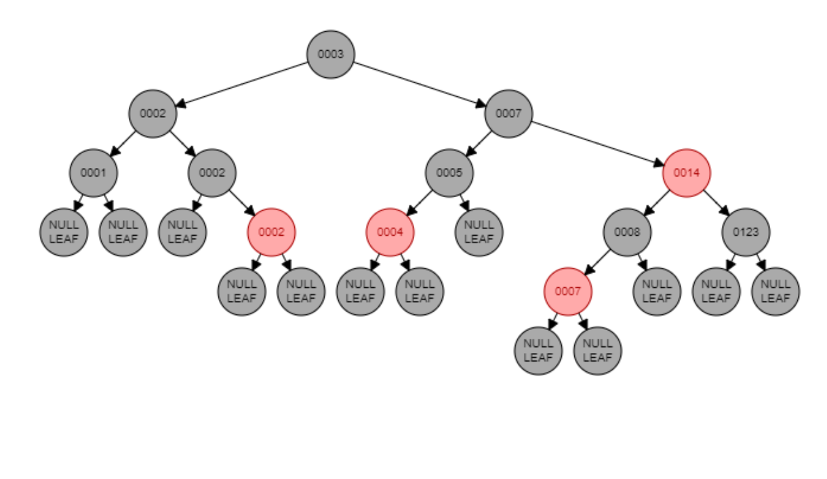
Красно-черное дерево

Slide 3
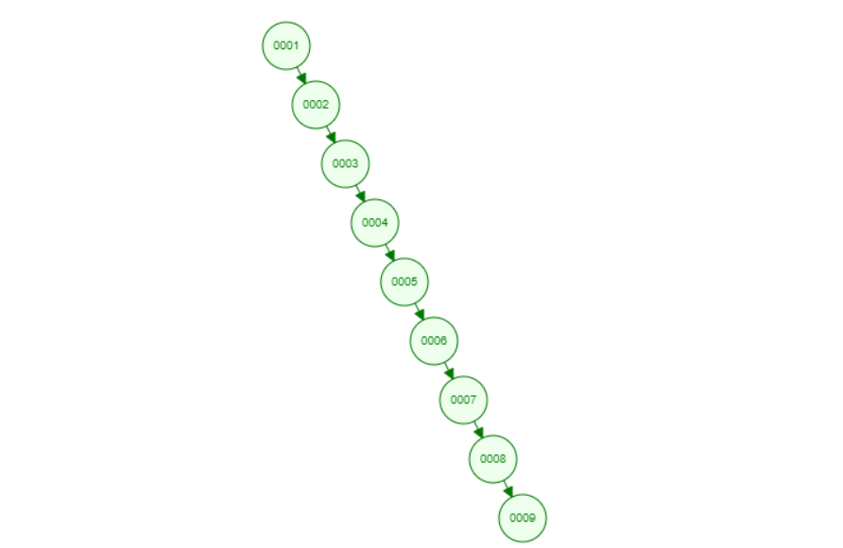
Зачем нужны красно-черные деревья?
Чтобы не произошло h=n.

Slide 4
Свойства Красно-Черного дерева
Каждый узел либо красный, либо черный.
Все листья считаются черными.
У красного узла не может быть красного дочернего элемента.
Каждый путь от данного узла к любому из его дочерних листовых узлов проходит через одинаковое количество черных узлов.
Корень - черный

Slide 5
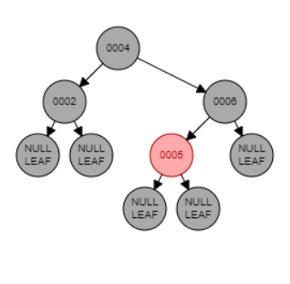
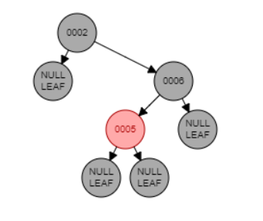
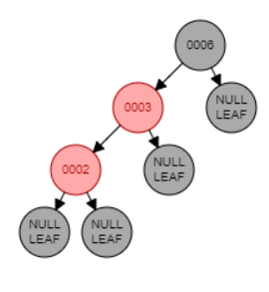
Выполняются ли свойства КЧД?(1)

Slide 6
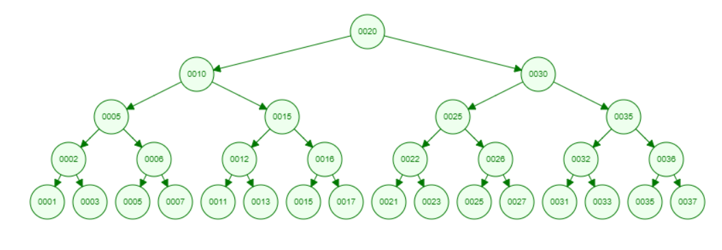

Выполняются ли свойства КЧД?(2)
Листы

Slide 7

Высота и черная высота
Высота h <= 2log₂(n+1),
Черная высота >= h/2
h =5, black depth = 2

Slide 8
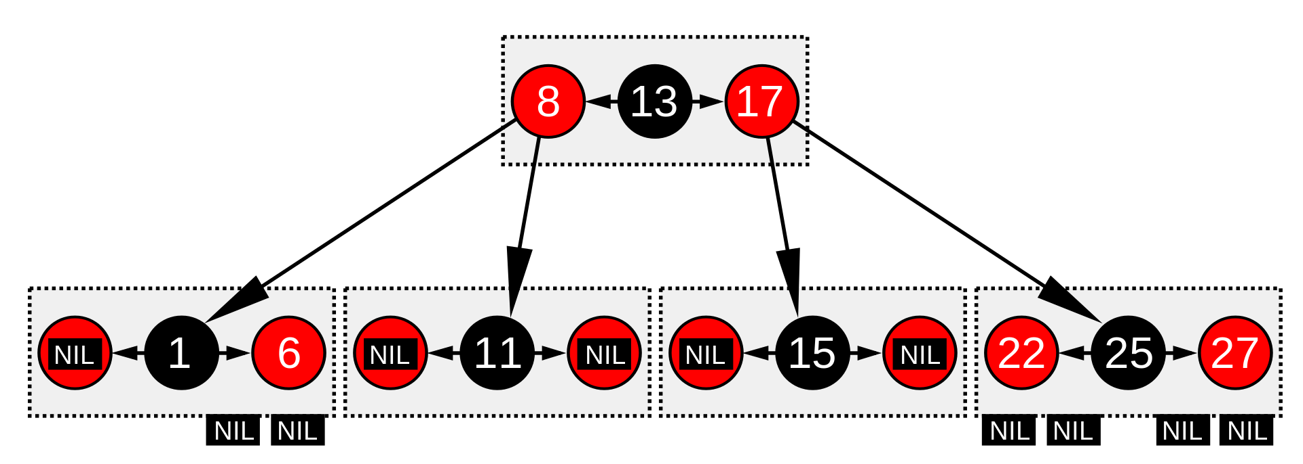
Связь с B деревьями
=B-Дерево порядка 4

Slide 9
Преимущества красно-черных деревьев
Худшие случаи лучше, чем у обычного BST
При вставке выполняется не более O(1) вращений
Средняя стоимость вставки - Θ(1) при Θ(logN) в AVL деревьях
Малое количество дополнительной памяти (1 бит/нода)
Балансировку практически всегда можно выполнять параллельно с процедурами поиска
Выигрыш про времени у B-деревьев при длинных/сложных к перемещению ключах
Асимптотика:
Память: O(n) Поиск: O(log(n))
Вставка: O(log(n)) Удаление: O(log(n))

Slide 10
Недостатки красно-черных деревьев
У узла может быть только два потомка
Медленный поиск элементов (на 10-20% медленнее AVL ввиду большей на ~30% высоты)
Плохо подходят для баз данных
Относительная сложность реализации

